Slide 1
Εισαγωγη στη γλωσσολογια
https://eclass.uoa.gr/courses/EDS220/
ΕΙΣΑΓΩΓΗ ΣΤΗ ΓΛΩΣΣΟΛΟΓΙΑ_ΠΔΕ_2023
Μαρία Ιακώβου

Slide 2
Γλώσσα και ΓΛΩΣΣΟΛΟΓΙΑ
Οι παραδοχές μας
Τι είναι «γλώσσα»;
Ποια είναι η γλώσσα που ενδιαφέρει τη γλωσσολογία;

Slide 3
Η γλωσσολογία είναι το αντικειμενο μελετησ μασ
Τι είναι η γλωσσολογία;
Ποια είναι η ΓΛΩΣΣΑ που ενδιαφέρει τη γλωσσολογία;
Τι σημαίνει «ξέρω μια γλώσσα»;
Πώς άρχισαν/ αρχίζουν όλα;
Μπορούν άλλα είδη να κατακτήσουν γλώσσα;
Ποιες είναι οι ιδιότητες της ανθρώπινης γλώσσας;

Slide 4
Οι βασικές παραδοχές μας
Μιλάμε όλοι μία γλώσσα
Η γλωσσική αλλαγή είναι μια φυσική διαδικασία
Δεν υπάρχουν κακές γραμματικές
Υπάρχουν μονόγλωσσοι γλωσσολόγοι
Ένας μονόγλωσσος μπορεί να γίνει πολύγλωσσος

Slide 5
We all speak one language
a human child is hardwired to learn any language and that all human languages, say Mandarin and Arabic in this case are fundamentally the same, if they weren’t, the task of child to learn any language would be impossible.
the 7000 human languages have the same source and that every language spoken today evolved from the same great-great…great-grandmother tongue, the first language of homo sapiens

Slide 6
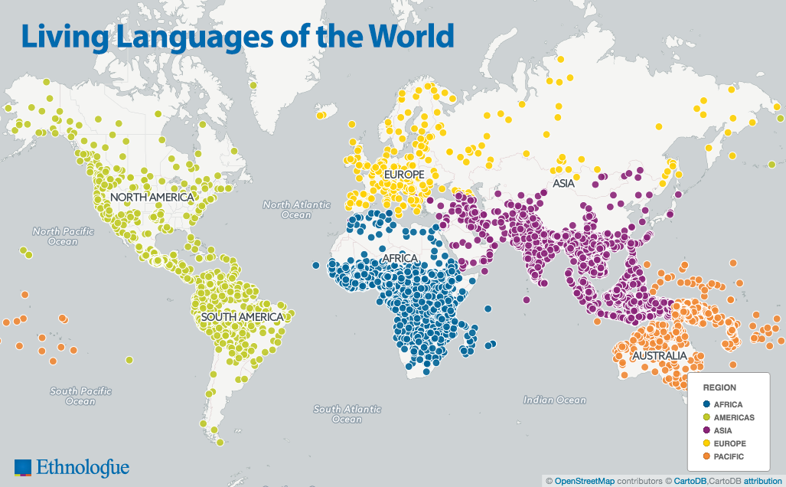

Slide 7
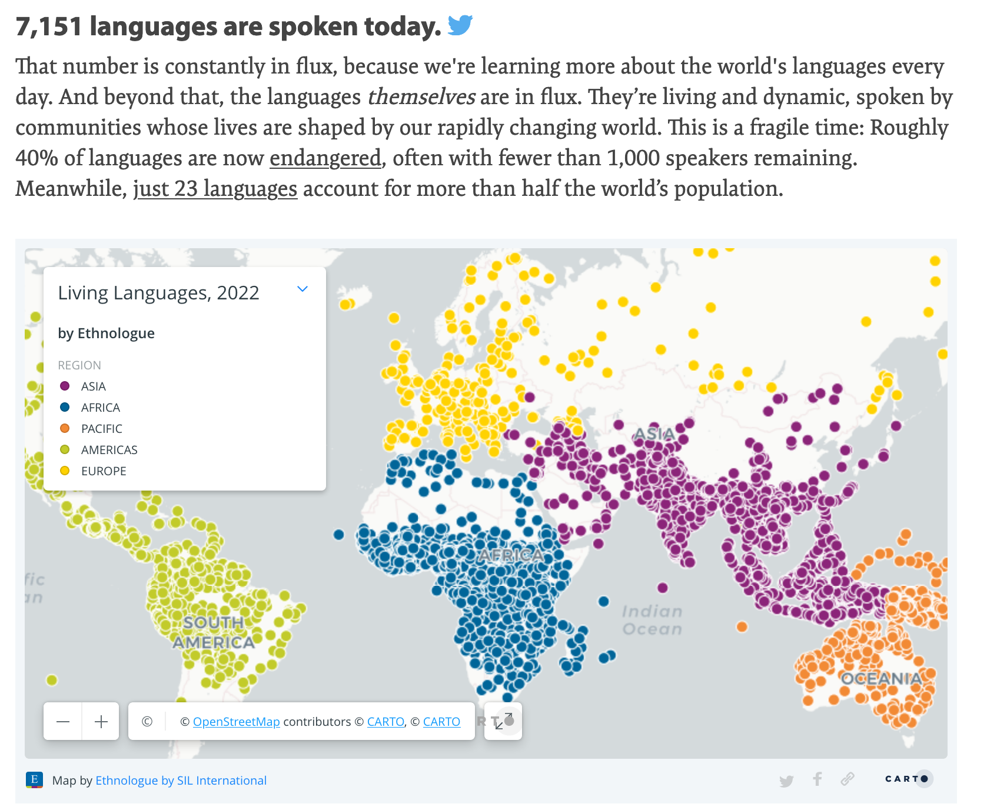

Slide 8
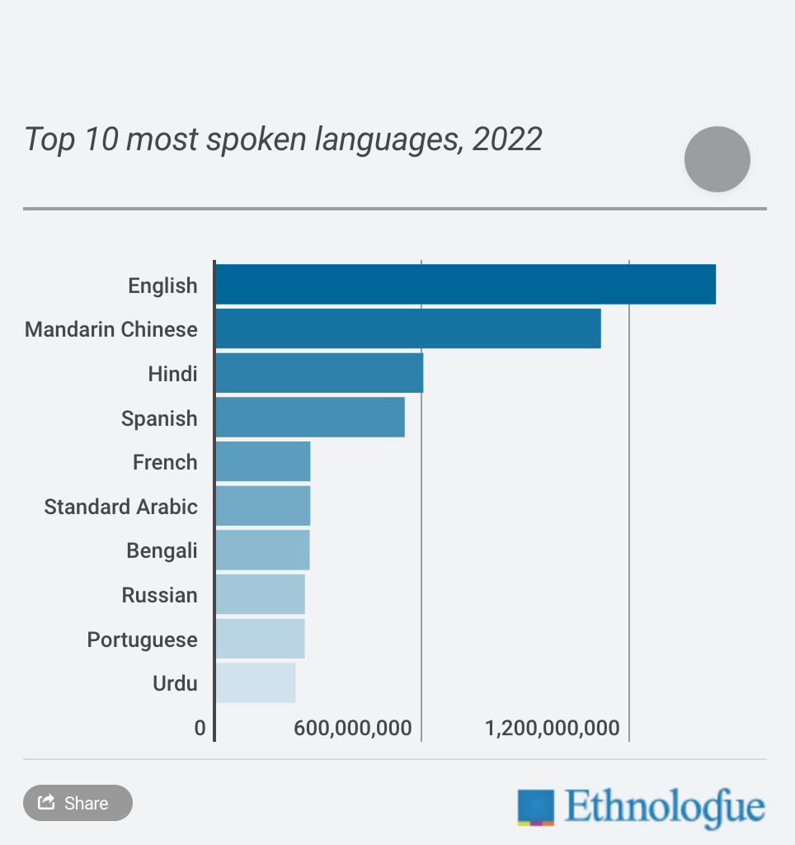
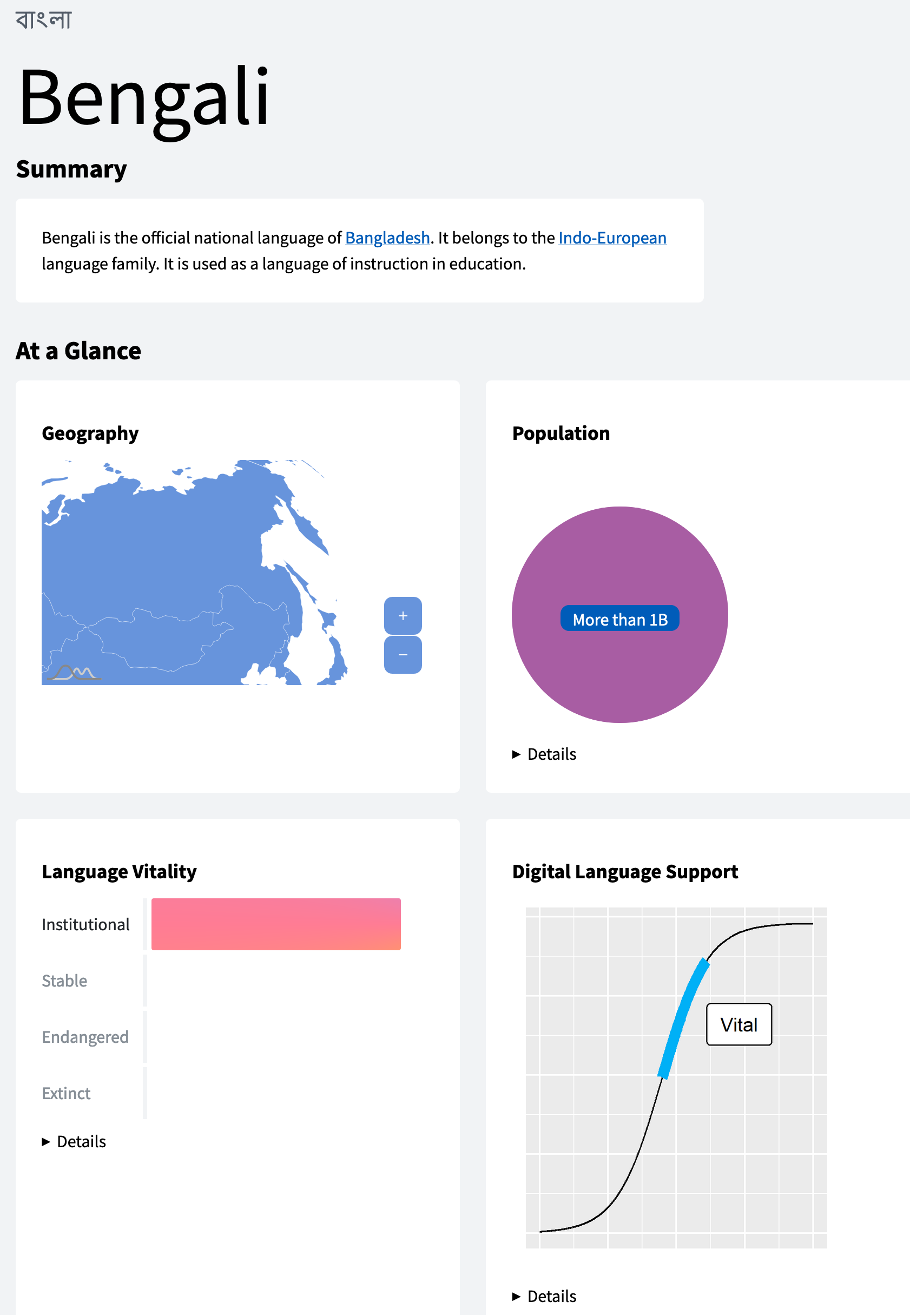

Slide 9
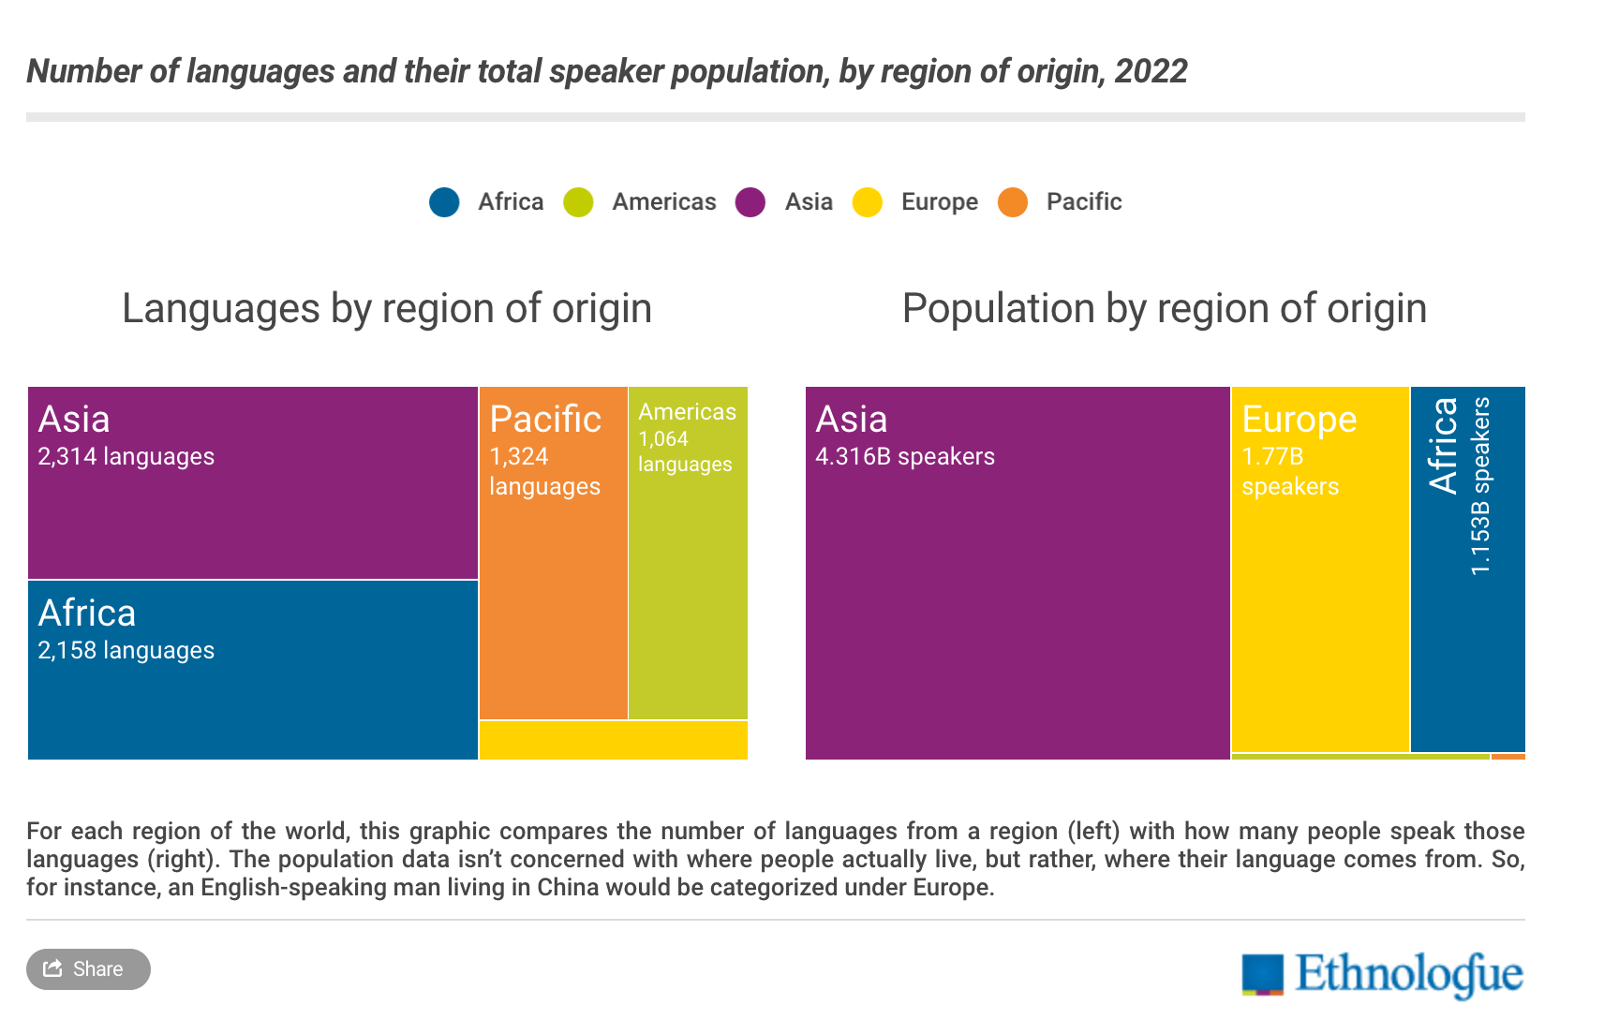

Slide 10
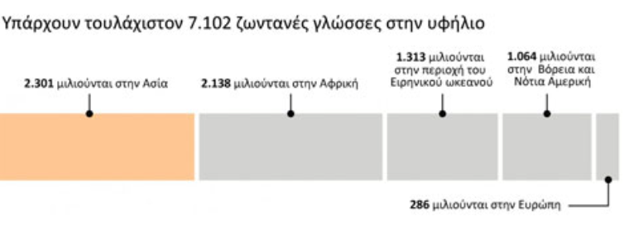
Οι γλώσσες στον κόσμο

Slide 11
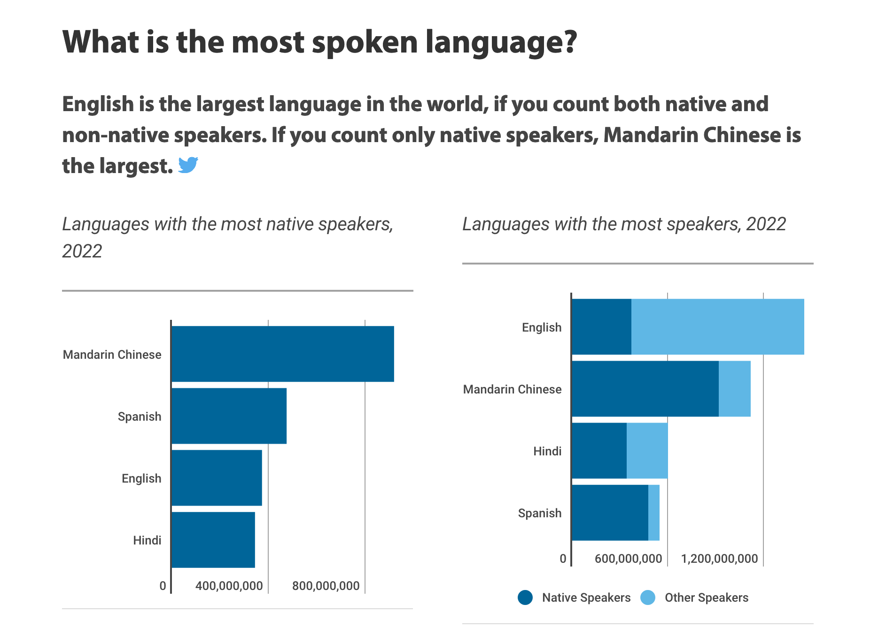

Slide 12
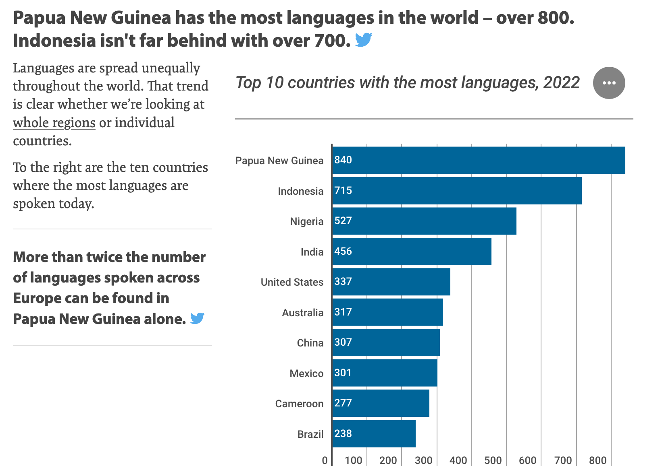

Slide 13
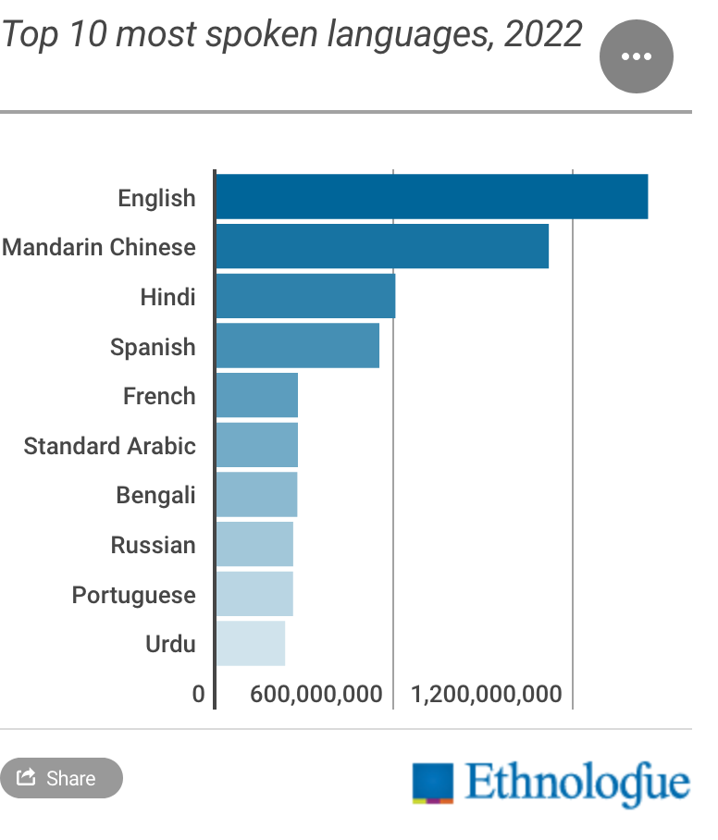
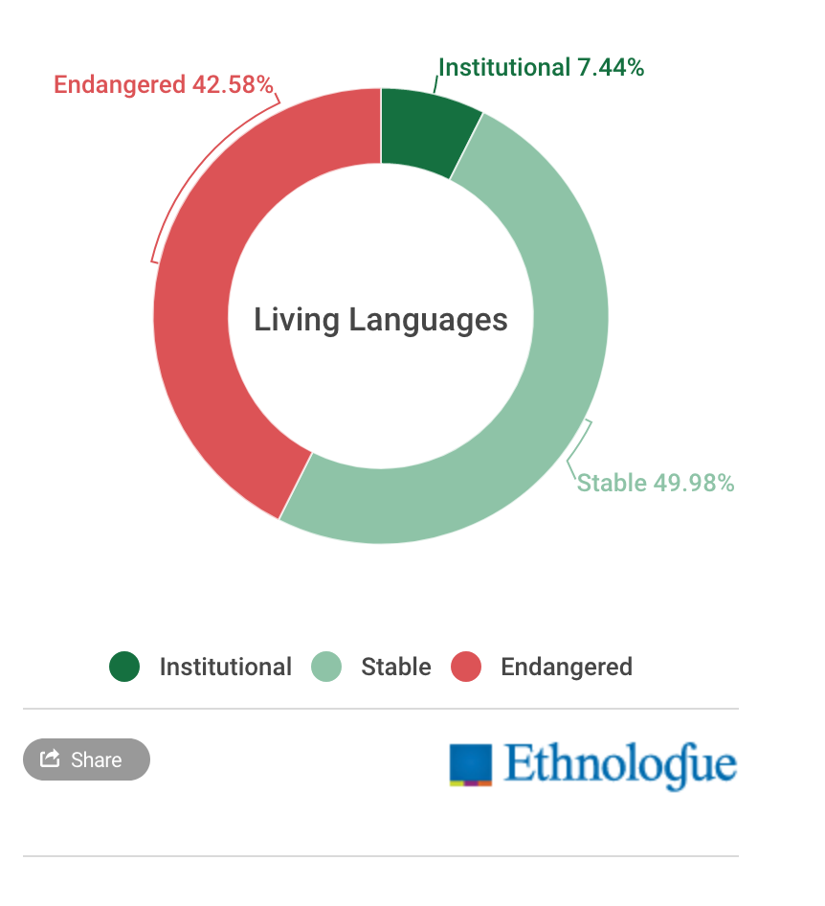

Slide 14
Οι γλώσσες στον κόσμο σήμερα… ζούμε σε έναν πολυγλωσσο κοσμο
Οι χώρες με τις περισσότερες γλώσσες: https://www.ethnologue.com/guides/countries-most-languages
Η ήπειρος με τις περισσότερες γηγενείς γλώσσες: https://www.ethnologue.com/guides/continents-most-indigenous-languages
Η πιο ομιλούμενη γλώσσα στον κόσμο σήμερα: https://www.ethnologue.com/guides/most-spoken-languages
Οι 20 πιο ομιλούμενες γλώσσες: https://www.ethnologue.com/guides/ethnologue200

Slide 15
ενδιαφέροντα στοιχεία σχετικά με τα κράτη και τις γλώσσες
Εάν όλες οι γλώσσες ήταν ίσες σε μέγεθος, κάθε μία θα είχε περίπου 860.000 ομιλητές. Ωστόσο, το μέσο μέγεθος μιας γλώσσας είναι μόνο περίπου 7.500 ομιλητές.
Μόνο 389 (σχεδόν 6%) από τις γλώσσες του κόσμου έχουν τουλάχιστον ένα εκατομμύριο ομιλητές και αντιπροσωπεύουν το 94% του παγκόσμιου πληθυσμού.
Το υπόλοιπο 94% των γλωσσών μιλιέται μόνο από το 6% των κατοίκων του πλανήτη.
Στην Παπούα Νέα Γουινέα μιλιέται το 13,2% των γλωσσών του κόσμου, αλλά ο πληθυσμός της χώρας είναι το 0,1% του παγκόσμιου πληθυσμού και η έκταση της χώρας είναι το 0,4% της παγκόσμιας έκτασης.
Η συνολική αναλογία των γλωσσών προς ανθρώπους είναι μόνο 1 έως 5.000 περίπου.

Slide 16
ενδιαφέροντα στοιχεία σχετικά με τα κράτη και τις γλώσσες
Συνήθως οι ισχυρότερες ομάδες είναι σε θέση να επιβάλουν τη γλώσσα τους στις λιγότερο ισχυρές ομάδες.
Αν και τα περισσότερα εθνικά κράτη ενσωματώνουν μια σειρά ομάδων με διαφορετικές γλώσσες, συνήθως αναγνωρίζεται μόνο μία ή λίγες γλώσσες για χρήση στο εκπαιδευτικό σύστημα και σε άλλους κοινωνικούς φορείς/θεσμούς.
Η γλώσσα (οι γλώσσες) της εκπαίδευσης καθορίζεται από τις πολιτικές των κυβερνήσεων, οι οποίες ευνοούν την κυρίαρχη κρατική γλώσσα.
Λιγότερο από το 4% των γλωσσών του κόσμου έχουν οποιοδήποτε είδος επίσημου καθεστώτος στις χώρες όπου ομιλούνται.
Π.χ. η αγγλική γλώσσα είναι η κυρίαρχη de facto ή επίσημη γλώσσα σε περισσότερες από 98 χώρες. Η γαλλική σε 54.
Λιγότερο από το 10% των γλωσσών του κόσμου χρησιμοποιούνται στην εκπαίδευση.
Οι περισσότερες γλώσσες δεν αναγνωρίζονται επισήμως (τοπική κοινότητα, οικιακές λειτουργίες, πολύ μικρές ομάδες ανθρώπων)

